Slide 1
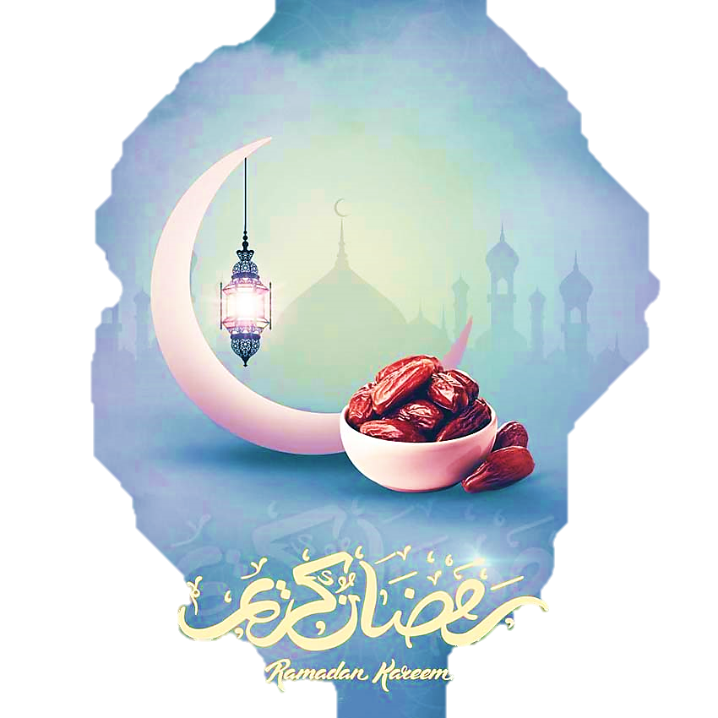
Notes:
شهرُ رَمَضَانَ (والجمع: رَمَضانات وأرمضاء وأرمضة ورماضين) هو الشهرُ التاسعُ في التقويم الهجري والذي يأتي بعد شهر شعبان، ويعتبر هذا الشهر مميزًا عند المسلمين وذو مكانة خاصة عن باقي شهور السنة الهجرية، فهو شهر الصوم الذي يُعدّ أحد أركان الإسلام، حيث يمتنع المسلمون في أيامه (الإ من كان له عُذرٌ مُباح) عن الطعام و‌الشراب وأيضًا عن مجموعة من المحظورات التي تبطل الصوم من الفجر وحتى غروب الشمس

Slide 2
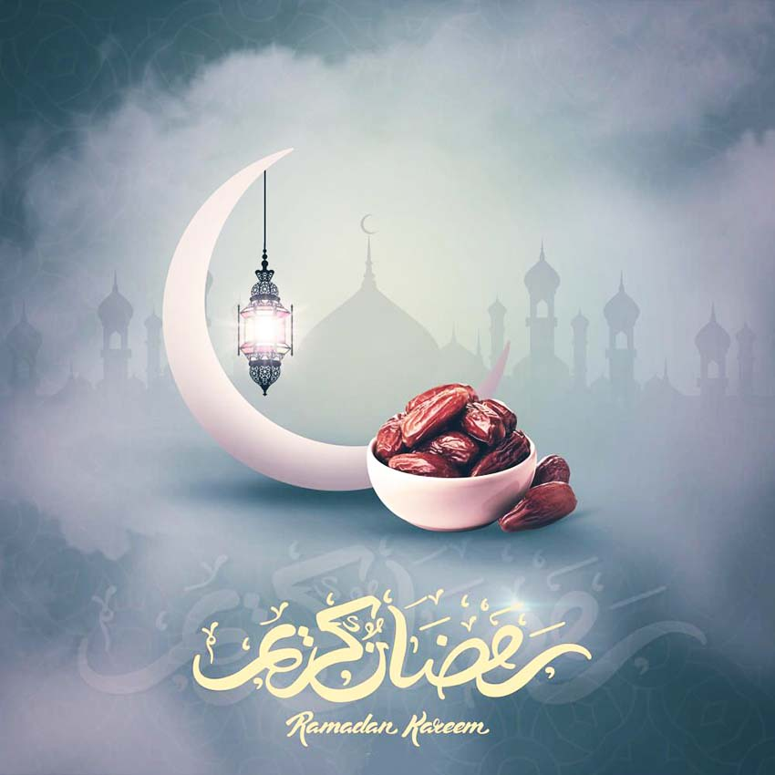
شهر رمضان
شهرُ رَمَضَانَ (والجمع: رَمَضانات وأرمضاء وأرمضة ورماضين) هو الشهرُ التاسعُ في التقويم الهجري والذي يأتي بعد شهر شعبان، ويعتبر هذا الشهر مميزًا عند المسلمين وذو مكانة خاصة عن باقي شهور السنة الهجرية، فهو شهر الصوم الذي يُعدّ أحد أركان الإسلام، حيث يمتنع المسلمون في أيامه (الإ من كان له عُذرٌ مُباح) عن الطعام و‌الشراب وأيضًا عن مجموعة من المحظورات التي تبطل الصوم من الفجر وحتى غروب الشمس

Slide 3
يبدأ شهر رمضان عند الإعلان عن بداية الشهر القمري الجديد، وذلك إما بثبوت رؤية الهلال في اليوم 29 من شعبان، وعليه يكون اليوم القادم هو أول أيام رمضان، أو في حال عدم ثبوت رؤيته يكون اليوم القادم (اليوم 30) هو المتمم لشهر شعبان وبعده يكون أول أيام رمضان، وتبلغ مدة الشهر 29-30 يومًا، ينتهي أيضًا بثبوت رؤية الهلال، وعند انتهاء رمضان يحتفل المسلمون بعيد الفطر.

Slide 4
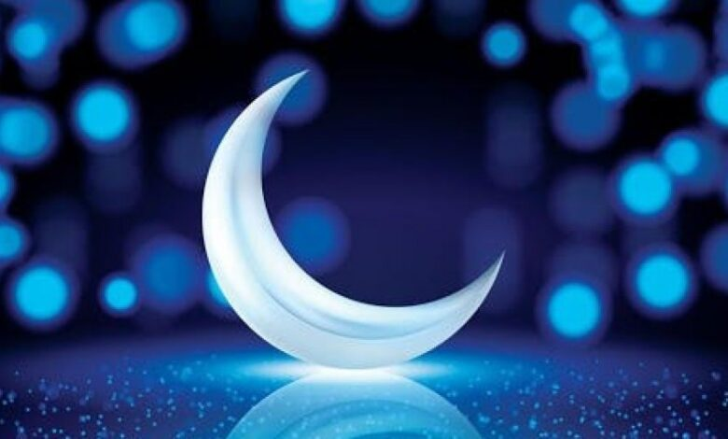
فضل شهر رمضان عند المسلمين
وردت العديد من الآيات القرآنية والأحاديث النبوية التي تتحدث عن فضل شهر رمضان وعن الثواب الذي يجنيه المسلم جراء تأدية هذا الركن من أركان الإسلام، فمن أفضال شهر رمضان المبارك ففيه تفتح أبواب الجنان وتغلق أبوابُ النيران، وتُصفد مردة الشياطين أي كِبارها فيكونُ للمُسْلِمُ الفرصة الكبرى في تجنب المعاصي والتقرب من الله تعالى بالعبادات والطاعات التي تقربه من الجنة وتبعده عن النار، عن أبي هريرة، قال رسول الله ﷺ: «إِذَا كَانَ أَوَّلُ لَيْلَةٍ مِنْ شَهْرِ رَمَضَانَ صُفِّدَتِ الشَّيَاطِينُ وَمَرَدَةُ الْجِنِّ، وَغُلِّقَتْ أَبْوَابُ النَّارِ، فَلَمْ يُفْتَحْ مِنْهَا بَابٌ، وَفُتِّحَتْ أَبْوَابُ الْجَنَّةِ فَلَمْ يُغْلَقْ مِنْهَا بَابٌ، وَيُنَادِي مُنَادٍ: يَا بَاغِيَ الْخَيْرِ أَقْبِلْ، وَيَا بَاغِيَ الشَّرِّ أَقْصِرْ. وَلِلَّهِ عُتَقَاءُ مِنَ النَّارِ، وَذَلكَ كُلُّ لَيْلَةٍ» ابن ماجه.

Slide 5
أصل كلمة رمضان
اسم رمضان لم يكن مقتصرا على الإسلام، ولم يوجد الاسم فقط بعد بعثة النبي محمد، فالاسم كان موجوداً منذ الجاهلية، حيث كان الناس يسمُّون أشهر السنة حسب وقت وقوعها في الوقت الذي تمت فيه التسمية أو حسب نوع الشهر. فمثلاً شهر ذي الحجة: سُمِّيَ كذلك لأن يكون فيه موسم الحج ويحج المسلمون فيه، وشهر ربيع الأول: سُمي كذلك لأنه وقع وقت تسميته كان في فصل الربيع؛ وهكذا. أما شهر رمضان المبارك؛ فكلمة رمضان جاءت من الأصل «رمَض» وهي شدة الحر، حيث كانت تسمية رمضان في وقتٍ جاء فيه شديد الحر؛ فأُطلق عليه هذا الاسم. والاسم متطابق مع طبيعة هذا الشهر عند المسلمين، حيث أن جوف الصائم يشتد حره من شدة الجوع والعطش فيكون جوفه رمِضاَ. يختلف نطق كلمة رمضان من لغة أو دولة إلى أخري فبعض الدول مثل إيران، بنجلاديش، باكستان وتركيا تستبدل حرف «ض» لينطق «ظ».

Slide 6
رمضان والقرآن
يذكر القرآن: شَهْرُ رَمَضَانَ الَّذِي أُنزِلَ فِيهِ الْقُرْآنُ هُدًى لِّلنَّاسِ وَبَيِّنَاتٍ مِّنَ الْهُدَىٰ وَالْفُرْقَانِ ۚ فَمَن شَهِدَ مِنكُمُ الشَّهْرَ فَلْيَصُمْهُ ۖ. شَهْرُ رَمَضَانَ وهو: الشهر التاسع من أشهر السنة القمرية. وسمي الشهر شهرا لشهرته، وأما رمضان فقد قال مجاهد: هو اسم من أسماء الله تعالى يقال شهر رمضان كما يقال شهر الله، والصحيح أنه اسم للشهر، سمي به من الرمضاء، وهي الحجارة المحماة، وهم كانوا يصومونه في الحر الشديد، فكانت ترمض فيه الحجارة في الحرارة. وشَهْرُ رَمَضَانَ الَّذِي أُنزِلَ فِيهِ الْقُرْآنُ أي: نزل إلى السماء الدنيا، في شهر رمضان، وتحديدا في ليلة القدر منه، وهي التي سماها الله تعالى: ليلة مباركة، ثم نزل بعد ذلك في فترات نزول الوحي في ثلاث وعشرين سنة، خلال الأيام والشهور.

